Slide 1

申请.V
他最近申请了一张信用卡，但是银行还没回复成功了没

Slide 2

申请.V
他申请了去表演学校学当演员

Slide 3
你将来有打算申请什么东西呢?

Slide 4
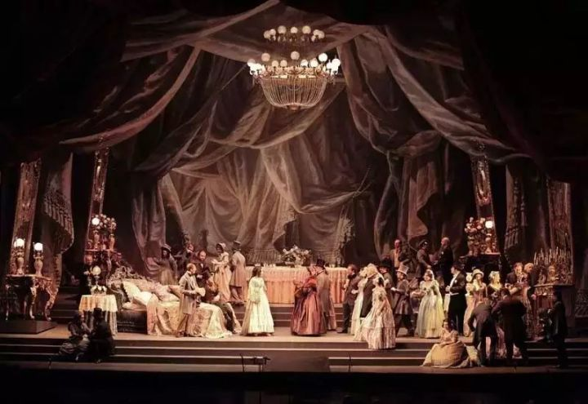


有趣.ADJ
他觉得歌剧很有趣，但他的朋友觉得很无趣

Slide 5
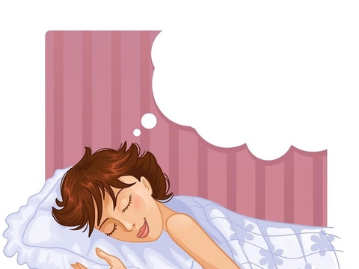
有趣.ADJ
她做的梦都非常有趣，他很想把它写下来

Slide 6

有趣.ADJ
她很喜欢有趣的故事，一个有趣的故事能让她开心很久

Slide 7
什么事情会让你觉得有趣呢?

Slide 8
你觉得什么样的剧情是有趣的呢?

Slide 9
你有什么有趣的梦呢?

Slide 10
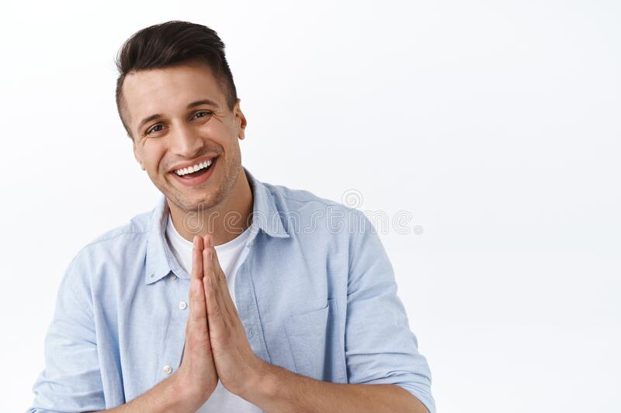
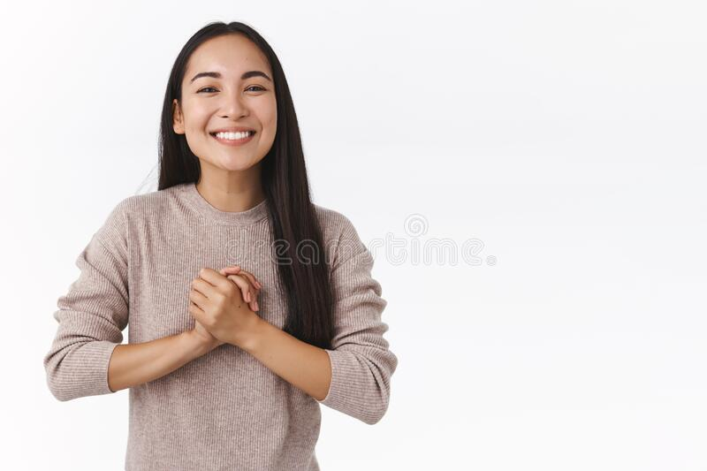
开心.ADJ
A:谢谢你
B:没是，我很开心能帮上忙

Slide 11

开心.ADJ
公司能让我们负责这件事情应该要很开心

Slide 12
做什么事情能让你感到开心呢?

Slide 13
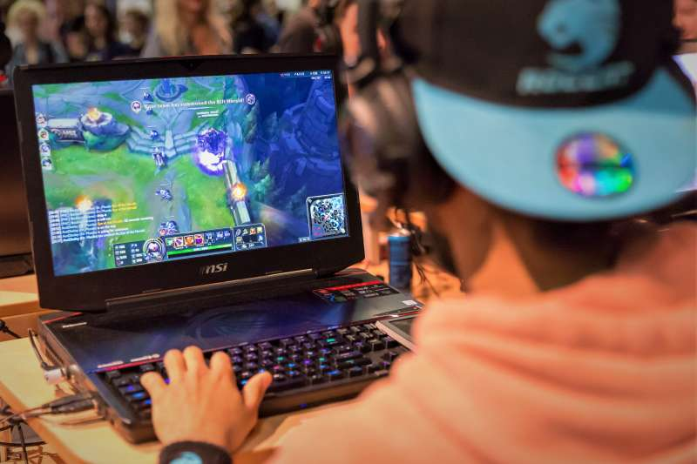
继续.V
在下课后，她回到家继续玩她的游戏

Slide 14


继续.V
她在被申请被学校拒绝两次后，还在继续申请

Slide 15
你最近有什么事情还没完成的吗?你什么时候会继续呢?

Slide 16
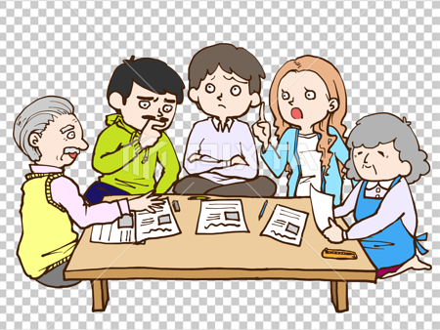
讨论.V
他们讨论了很久的剧本问题

Slide 17
你最近有跟别人讨论些什么呢?

Slide 18


由.prep
经过讨论，剧本由她负责写，我跟其他人负责表演

Slide 19
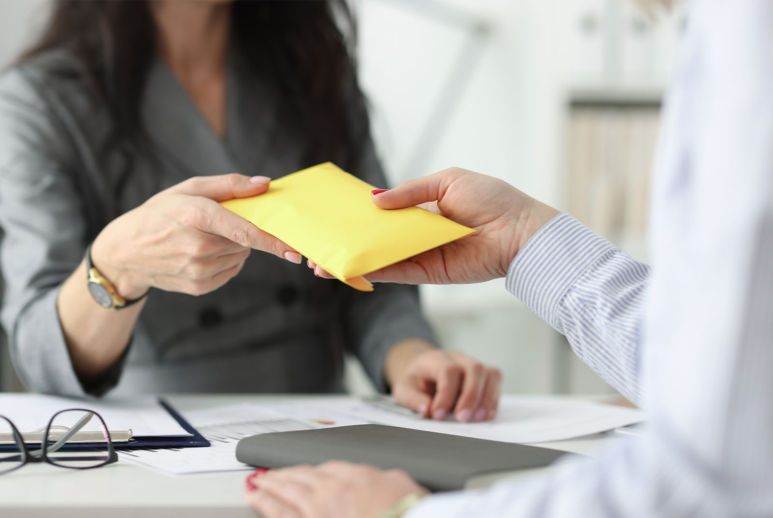
由.prep
在这间公司中，钱都是由老板发的

Slide 20


由.prep
这本书虽然是由她写出来的，但是是由这家出版商发行的

Slide 21
小组:
一组想一小段故事，看哪一组想的故事最让人觉得
吃惊跟有趣

Slide 22
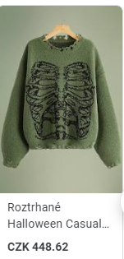
大约.ADV
这件毛衣大约要五百块钱

Slide 23
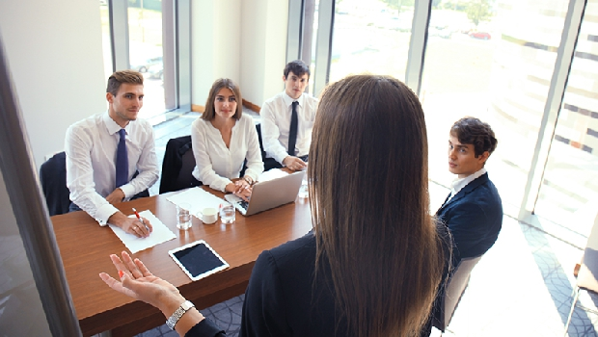
大约.ADV
要完成这个计划大概要五年
4~7年

Slide 24
你觉得多久后你能写完论文或
开始写论文呢?

Slide 25
你觉得几年后人类能到火星呢?

Slide 26
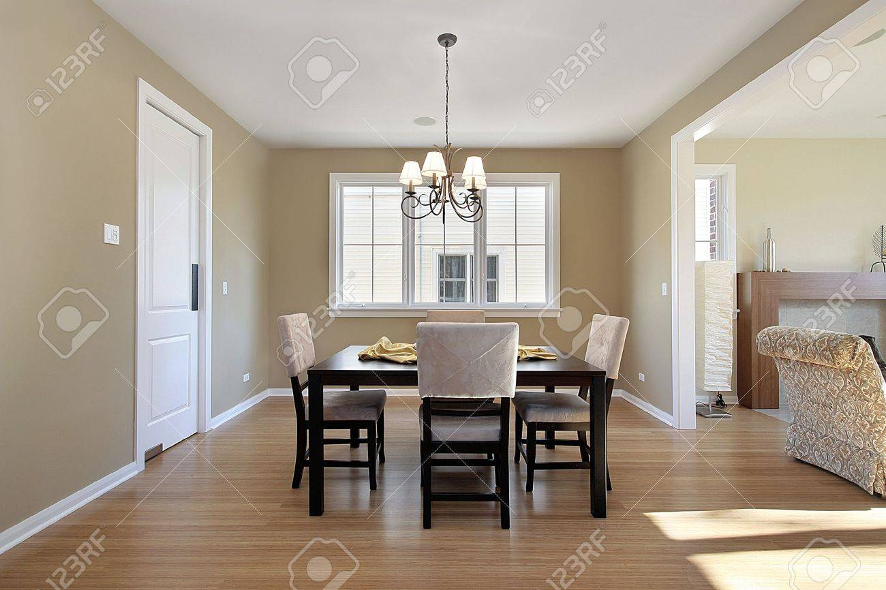
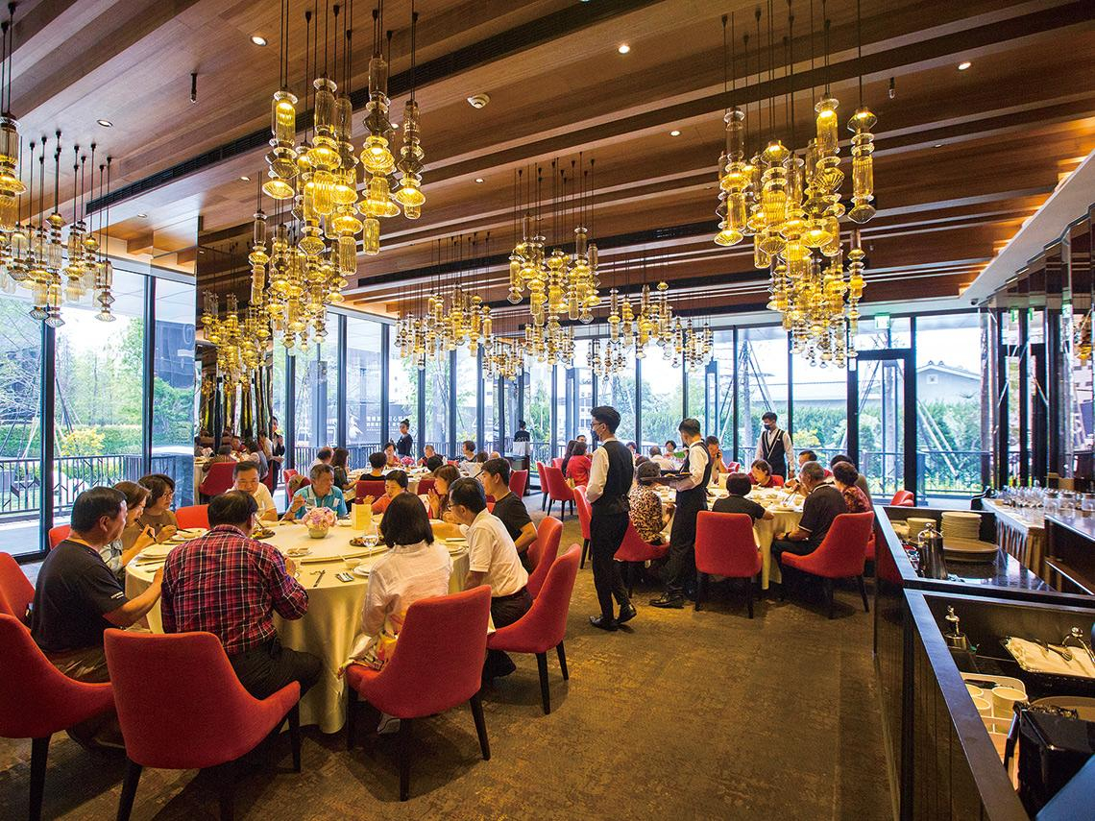
餐厅.N

Slide 27
如果你未来有自己的房子的话，你希望有什么样的餐厅

Slide 28
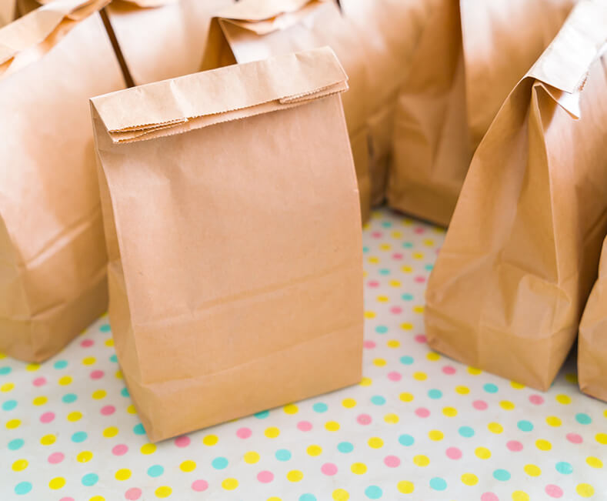
纸袋.N
他外带了一份盒饭，餐厅给了她一个纸袋来装

Slide 29
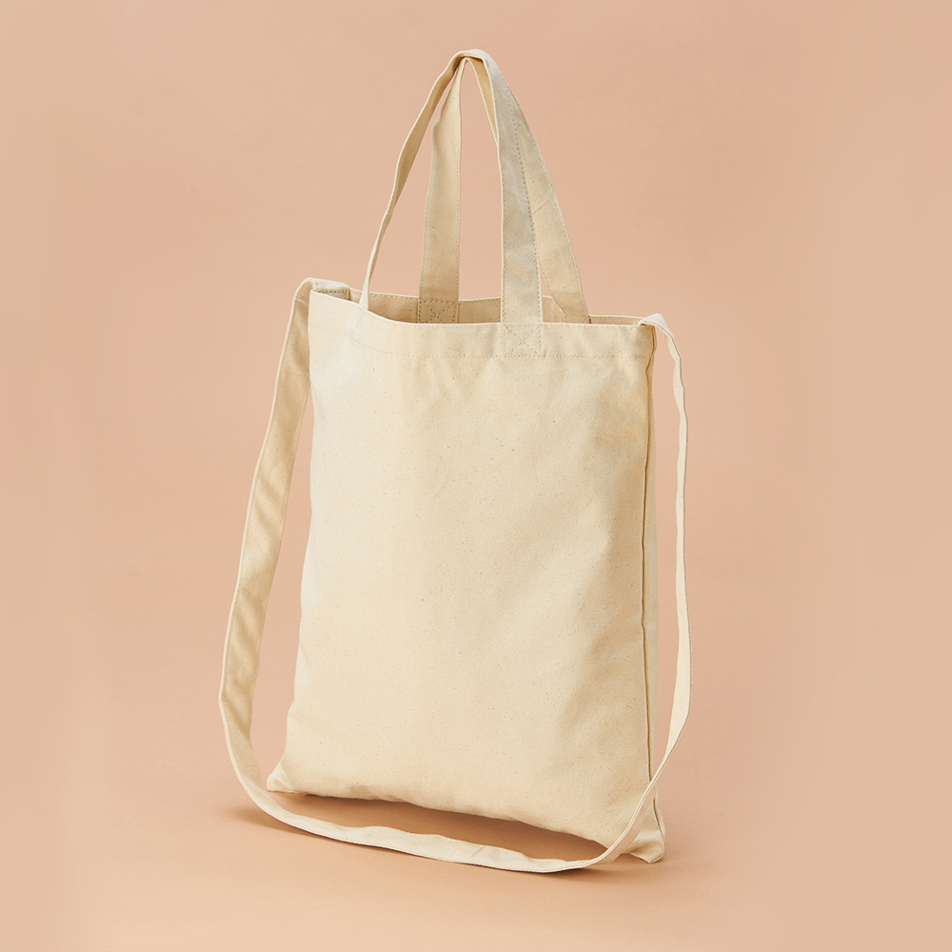


塑料袋.N
纸袋.N
布袋.N

Slide 30

互联网.N
互联网是由许多网络组成的

Slide 31
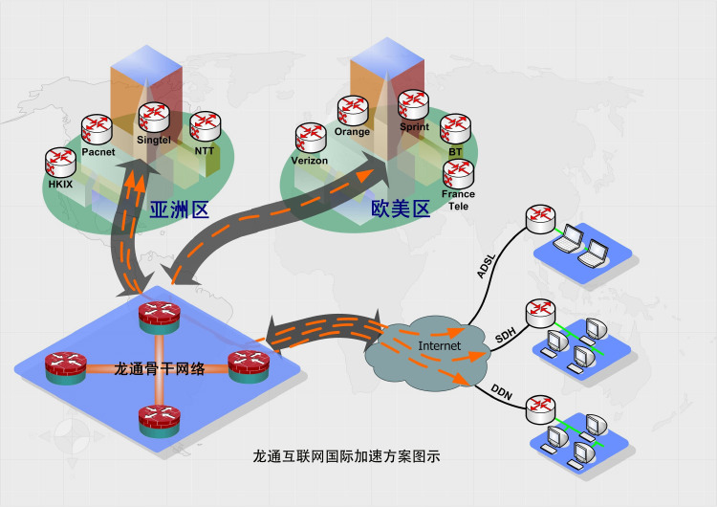
互联网.N
互联网又被叫国际网络

Slide 32
你觉得互联网有什么优点呢?

Slide 33
你觉得互联网有什么能更好的地方呢?

Slide 34
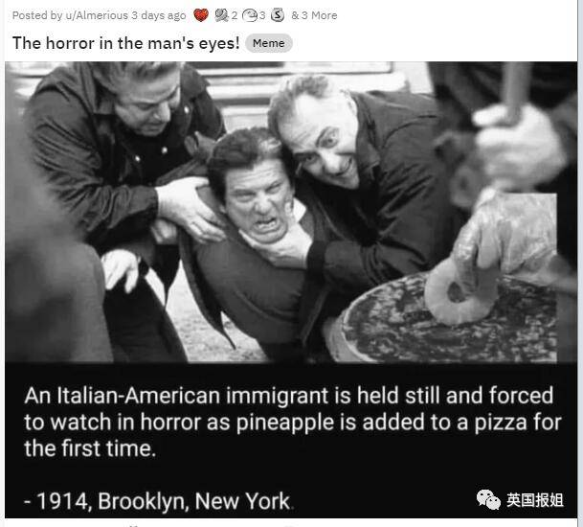
错误.ADJ
他觉得在披萨上面放菠萝是一个错误的事情

Slide 35
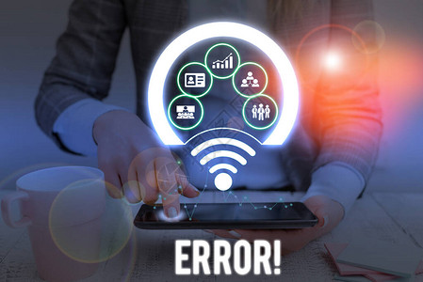
错误.ADJ
他在互联网上学了很多错误的知识

Slide 36
你觉得世界上有什么错误的事情呢?

Slide 37
你觉得世界上有什么错误的事情呢?

